Slide 1
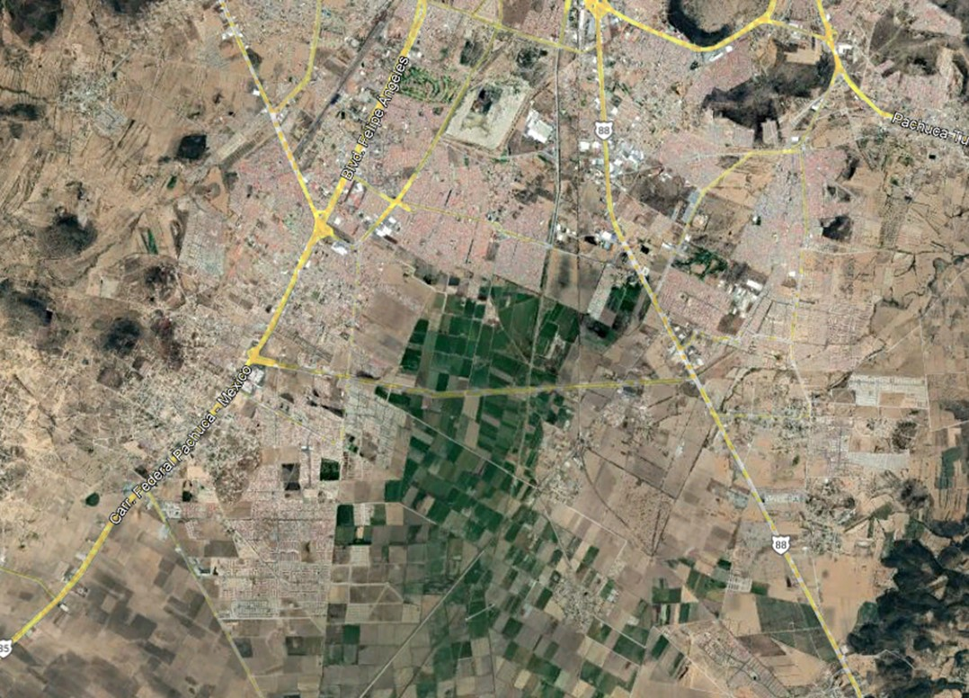
Boulevard Las Torres
Características de la obra:
Ampliación del Boulevard a cuatro carriles de circulación, mediante la construcción de 1 cuerpo paralelo al existente de 10.5 m con dos carriles de 3.5 m. y acotamientos laterales de 2.5 m. e interiores de 1.0 m.
PERIODO DE EJECUCIÓN | Inicio: Ju1-2013 | Término: Oct-2018
MONTO Y META TOTAL | 165.5 mdp | 6.7 km
EJERCICIO FISCAL | ASIGNACIÓN (mdp) | META (km - estructura)
Hasta 2022 | 165.5 | 6.7
PEF 2023 | 0.0 | -
Posterior a 2023 | 0.0 | -
Mineral de la Reforma
Acayuca
Avance Global (%)
Avance físico: | 100.0
Avance financiero: | 100.0
SIMBOLOGIA
POBLACIÓN
MODERNIZADO
EN PROCESO
POR MODERNIZAR
Beneficios:
Ahorro en tiempo: 5 minutos.
Población beneficiada: 300,000 habitantes de los municipios de Pachuca, Mineral de la Reforma y Zapotlán de Juárez.
Empleos directos: 166
Empleos indirectos: 498
Elementos TELAS
Técnica (Proyecto Ejecutivo) | Disponible
Económica (Registro UI-SHCP) | Registro No. 11096330021 Depurado
Legal (Derecho de Vía) | Disponible
Ambiental | Disponible
Social | Sin Problemática

